Slide 1
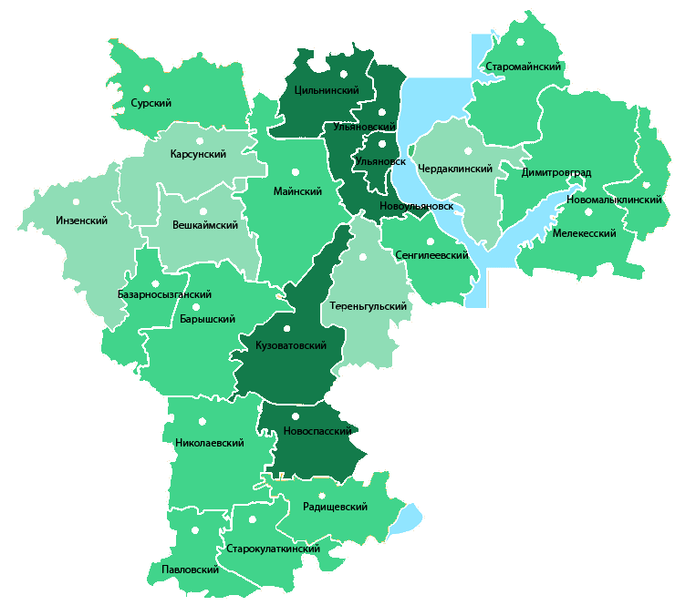


Ульяновская
область
Региональная программа
по оказанию содействия добровольному переселению в Ульяновскую область соотечественников, проживающих
за рубежом
УЛЬЯНОВСКАЯ ОБЛАСТЬ

Slide 2

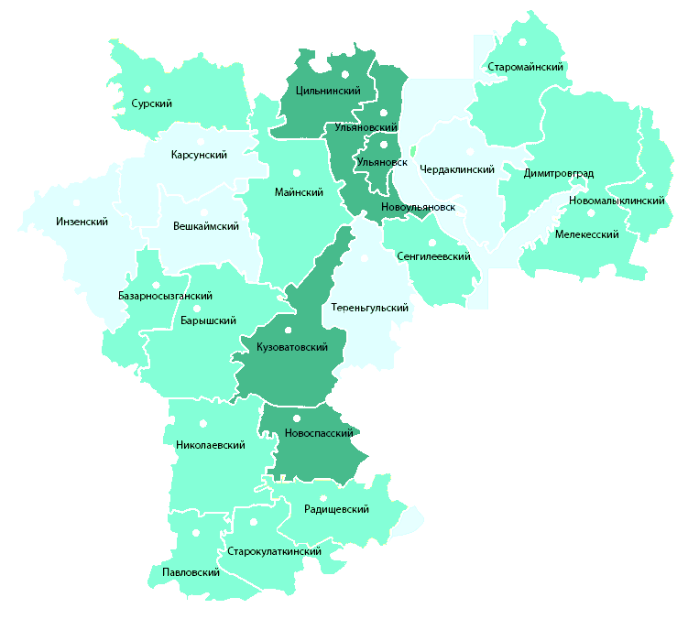
Региональная программа по оказанию содействия добровольному переселению
в Ульяновскую область соотечественников, проживающих за рубежом
Указ Президента Российской Федерации от 22.06.2006 № 637
«О мерах по оказанию содействия добровольному переселению
в Российскую Федерацию соотечественников, проживающих за рубежом»
С 2014 года в Ульяновской области реализуется региональная программа «Оказание содействия добровольному переселению в Ульяновскую область соотечественников, проживающих за рубежом».
Цель Программы:
содействие социально-экономическому развитию Ульяновской области
в части компенсации естественной убыли населения региона;
обеспечение потребности экономики в притоке трудовых ресурсов за счет
привлечения соотечественников на постоянное место жительства.

Slide 3
Правом на участие в программе обладают:
Региональная программа по оказанию содействия добровольному переселению
в Ульяновскую область соотечественников, проживающих за рубежом
Приоритетные направления переселения:
соотечественники, постоянно проживающие
за рубежом;
Работники авиастроительной отрасли
Медицинские работники
Работники сельского хозяйства
Инженеры и ученые
Студенты учебных организаций Ульяновской области
выходцы (эмигранты) из Российского государства, Российской республики, РСФСР, СССР
и Российской Федерации, имевшие соответствующую гражданскую принадлежность
и ставшие гражданами иностранного государства или лицами без гражданства;
иностранные граждане, постоянно или временно проживающие в России на законном основании (имеющие разрешение на временное проживание или оформившие вид на жительство) либо получившие временное убежище на территории Российской Федерации.

Slide 4
Региональная программа по оказанию содействия добровольному переселению
в Ульяновскую область соотечественников, проживающих за рубежом
Для участия в программе соотечественник (далее- заявитель) представляет
в уполномоченный орган перечень необходимых документов.
Заявитель может подать заявление как за рубежом, так и в Российской Федерации.
За рубежом:
В России:
Представительства или представители Министерства внутренних дел Российской Федерации за рубежом;
Дипломатические представительства
и консульские учреждения Российской Федерации.
Территориальные органы Министерства внутренних дел Российской Федерации УМВД России по Ульяновской области (в лице Управления по вопросам миграции);
Филиалы ОГКУ «Кадровый центр
Ульяновской области»
(только в части региональной программы!).

Slide 5
Региональная программа по оказанию содействия добровольному переселению
в Ульяновскую область соотечественников, проживающих за рубежом
Участник Государственной программы и члены его семьи имеют право на получение финансовых выплат за счет средств областного бюджета, в том числе:
компенсацию расходов на первичное медицинское обследование и диспансеризацию (не более
4900 руб.);
единовременную помощь многодетным семьям (14000 руб. на каждого члена семьи);
единовременную помощь участникам подпрограммы в возрасте до 30 лет (14000 руб. на каждого члена семьи старше 18 лет);
компенсацию расходов, связанных с переводом на русский язык и нотариальным заверением документов (до 7500 руб. на каждого члена семьи);
компенсацию расходов на признание документов иностранных государств об уровне образования
и (или) квалификации на территории Российской Федерации, а также признание документа иностранного государства об ученой степени или документа иностранного государства об ученом звании на территории Российской Федерации (6500 руб. за каждое свидетельство о признании документов);
компенсацию найма жилого помещения (до 60000 руб.);
компенсацию расходов на профессиональное обучение и дополнительное профессиональное образование (10000 руб. участнику программы или одному из членов его семьи).

Slide 6
Региональная программа по оказанию содействия добровольному переселению
в Ульяновскую область соотечественников, проживающих за рубежом
Право на получение выплаты или пособия имеют граждане, прибывшие на территорию вселения Ульяновской области и имеющие свидетельство участника Государственной программы, а также члены их семей.
Участник вправе выбрать только одну
из предоставляемых выплат.
Выплата предоставляется только один раз.
За получением выплаты граждане могут обратиться в филиалы ОГКУ «Кадровый центр Ульяновской области» (https://ulyanovsk-zan.ru/czn/index)

Slide 7
Региональная программа по оказанию содействия добровольному переселению
в Ульяновскую область соотечественников, проживающих за рубежом
Участник программы обязан вернуть полученные денежные средства в случае:
Аннулирования свидетельства участника Государственной программы
Добровольного отказа от статуса участника Государственной программы
или от статуса члена семьи участника Государственной программы
Выезда участника Государственной программы и (или) членов его семьи
на постоянное место жительства из Ульяновской области

Slide 8


Координаторы и исполнители Государственной программы
в Ульяновской области
Координаторы Государственной программы
Исполнители
Государственной программы
Управление по вопросам миграции Управления Министерства внутренних дел России по Ульяновской области:
УВМ УМВД по Ульяновской области
Агентство по развитию человеческого потенциала и трудовых ресурсов Ульяновской области
Адрес: г. Ульяновск, ул. Радищева, д. 39
Контактный телефон: 8 (8422) 39-90-09
Вэб адрес: https://73.мвд.рф/ms/
Адрес: г. Ульяновск, ул. Кузнецова, д. 5А
Контактный телефон: 8 (8422) 41-72-07
Вэб адрес: http://ulyanovsk-zan.ru/

